Slide 1
1
2
3
4
Г Е О М Е Т Р И Я
5
6
7
8

Slide 3
Сходства и отличия
?

Slide 4
Сходства и отличия квадрата и куба
 | СХОДСТВА | ОТЛИЧИЯ
 | ВЕРШИНЫ; УГЛЫ; СТОРОНЫ; ВСЕ СТОРОНЫ ОДИНАКОВЫЕ . | РАЗНОЕ КОЛИЧЕСТВО ВЕРШИН, УГЛОВ, СТОРОН

Slide 5
Сходства и отличия квадрата и куба
 | ОТЛИЧИЯ
 | Плоская фигура | Плоская фигура укладывается на одной какой-либо плоскости. Все ее точки принадлежат этой плоскости.
 | Объёмная фигура | Объемная фигура не располагается на одной плоскости. Объемные фигуры “возвышаются” над листом бумаги.

Slide 6
Мы узнаем | Научимся
-какая фигура называется кубом (определение); -как называются элементы куба (грани, вершины, рёбра), их количество; -где в жизни мы встречаемся с кубом; -как выглядит развёртка куба. | давать определение понятию куб; показывать элементы куба и определять их количество; - приводить примеры предметов кубической формы; - рисовать куб.

Slide 7
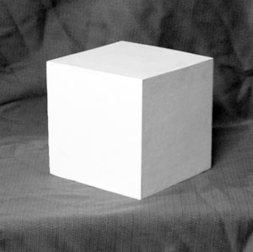
Из словаря:
Куб — геометрическая фигура, каждая грань которого представляет собой квадрат.

Slide 8
Мы узнаем | Научимся
-какая фигура называется кубом (определение); -как называются элементы куба (грани, вершины, рёбра), их количество; -где в жизни мы встречаемся с кубом; -как выглядит развёртка куба. | -давать определение понятию куб; показывать элементы куба и определять их количество; - приводить примеры предметов кубической формы; - рисовать куб.

Slide 9
ЭЛЕМЕНТЫ КУБА
грань
ребро
вершина

Slide 10
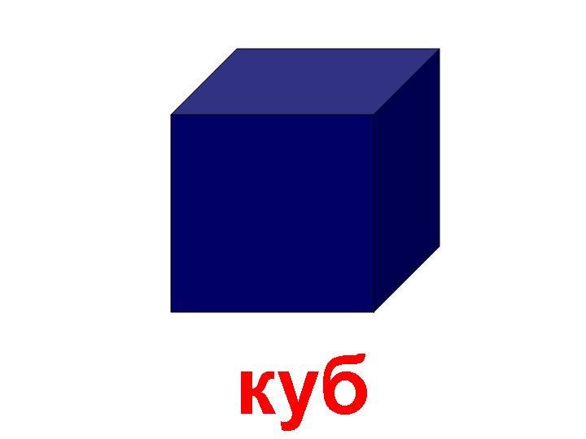
Квадраты, из которых составлен куб, - это грани куба.
Стороны квадратов – рёбра куба.
Концы рёбер – вершины куба.

Slide 11
Проверяем:
У куба 8 вершин,
6 граней,
12 рёбер .
грань
ребро
вершина

Slide 12
Мы узнаем | Научимся
-какая фигура называется кубом (определение); -как называются элементы куба (грани, вершины, рёбра), их количество; -где в жизни мы встречаемся с кубом; -как выглядит развёртка куба. | -давать определение понятию куб; показывать элементы куба и определять их количество; - приводить примеры предметов кубической формы; - рисовать куб.

Slide 13
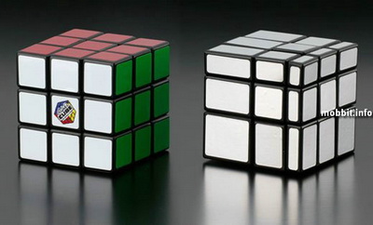
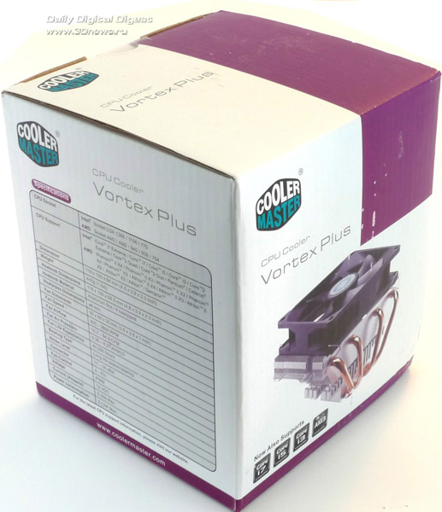
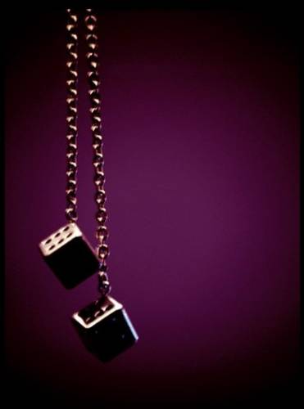
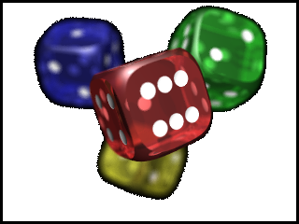
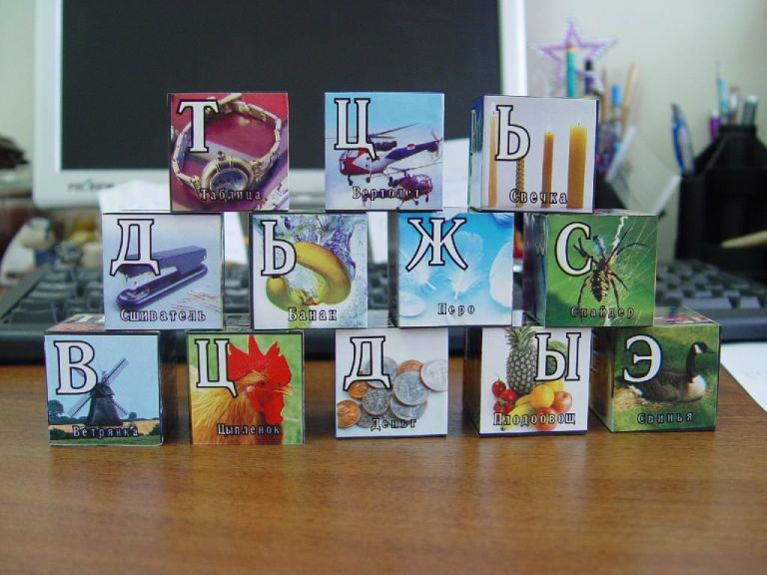
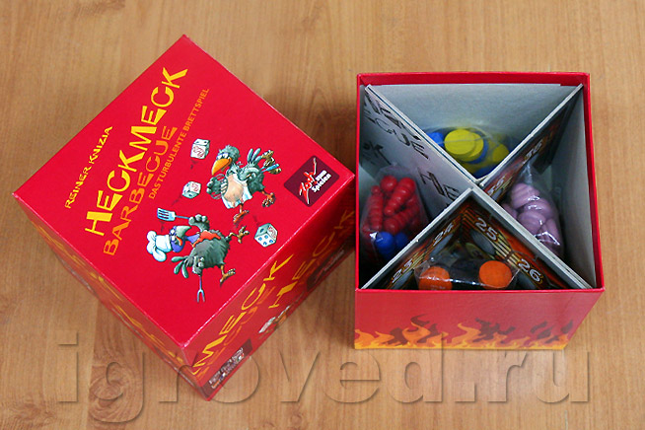

Slide 14
Мы узнаем | Научимся
-какая фигура называется кубом (определение); -как называются элементы куба (грани, вершины, рёбра), их количество; -где в жизни мы встречаемся с кубом; -как выглядит развёртка куба. | -давать определение понятию куб; показывать элементы куба и определять их количество; - приводить примеры предметов кубической формы; - рисовать куб.

Slide 15
РАЗВЁРТКА КУБА

Slide 17
Мы узнаем | Научимся
-какая фигура называется кубом (определение); -как называются элементы куба (грани, вершины, рёбра), их количество; -где в жизни мы встречаемся с кубом; -как выглядит развёртка куба. | -давать определение понятию куб; показывать элементы куба и определять их количество; - приводить примеры предметов кубической формы; - рисовать куб.

Slide 18
Самостоятельная работа
Уровень А
Заполни пропуски в предложении.
У куба __ вершин, __ граней и __ рёбер.
2. Среди фигур на чертеже найди и раскрась цветным карандашом те, из которых можно сложить куб.
Уровень Б
1. Дорисуй ещё пять кубиков , как показано в образце.
Уровень С
1. Изображённые тела состоят из кубиков. Сколько кубиков в каждом из них?

Slide 19
Проверка:
Уровень А
Заполни пропуски в предложении.
У куба 8 вершин, 6 граней и 12 рёбер.
2. Среди фигур на чертеже найди и раскрась цветным карандашом те, из которых можно сложить куб –
фигура № 1
Уровень Б
1. Дорисуй ещё пять кубиков , как показано в образце.
Уровень С
Изображённые тела состоят из кубиков. Сколько кубиков в каждом из них?
а) 22 куба б) 10 кубиков

Slide 20

Домашнее задание
Сделать модель куба по предложенной развёртке.
Стр 44 правило
№ 1 стр 44 для тех,
у кого были ошибки в С.Р.
№ 2 стр 44 со свои кубом
Спасибо за работу.
Урок окончен!

